Slide 1
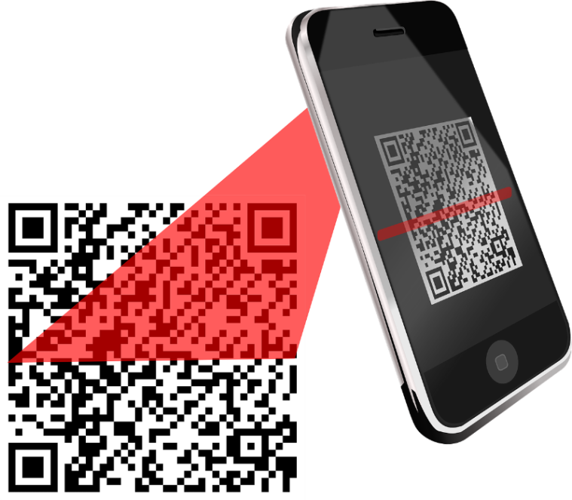
Мастер-класс по
Использованию
QR – технологии в ДОУ.
Подготовила: старший воспитатель
МДОАУ «Детский сад № 106» г. Орска
Маркова Юлия Георгиевна
Орск
2023

Slide 2
Инновационность продукта
Инновационность использования QR-кода в образовательной деятельности ДОО заключается в следующих характеристиках:
∙ Доступность.
∙ Универсальность
Современность.
∙ Экономичность
∙ Компактность
∙ Тиражируемость
∙ Результативность.

Slide 3
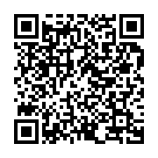
Что это за код такой и как его распознать - давайте разберемся.
Эти квадратики - так называемый QR-код (от англ. quick response- быстрый отклик): двумерный штрих-код, разработанный японской фирмой Denso-Wave. В этом штрих-коде кодируется разнообразная информация, состоящая из символов (включая кириллицу, цифры и спецсимволы). Информация, вообще говоря, любая: адрес сайта, телефон, электронная визитка, координаты местоположения и так далее. Один QR-код может содержать 7089 цифр или 4296 букв.

Slide 4
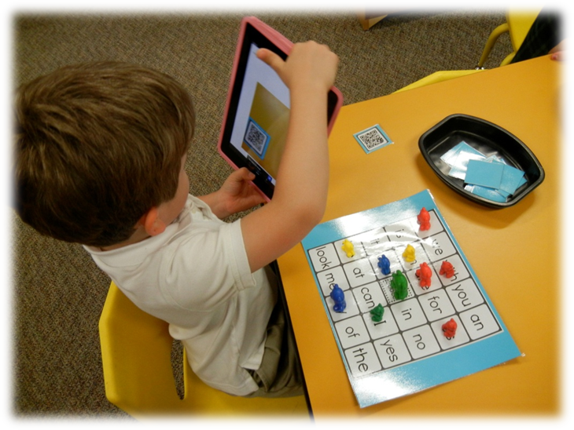
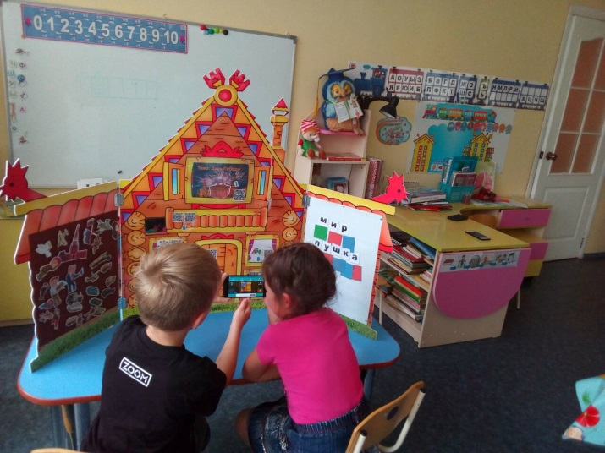
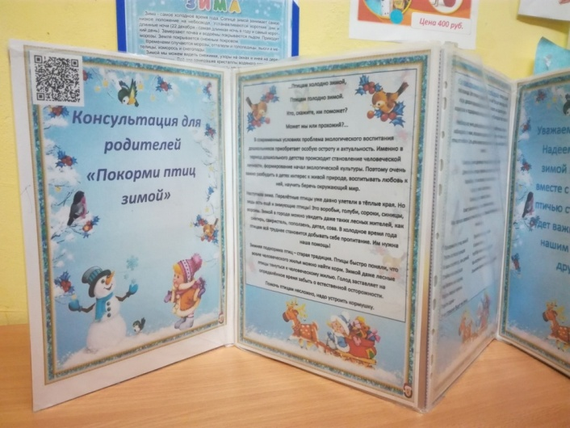
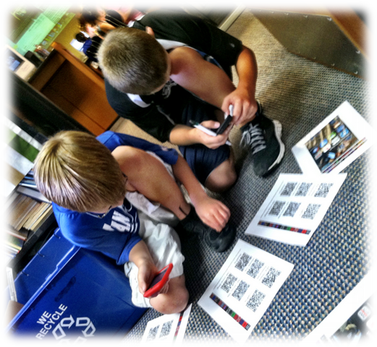
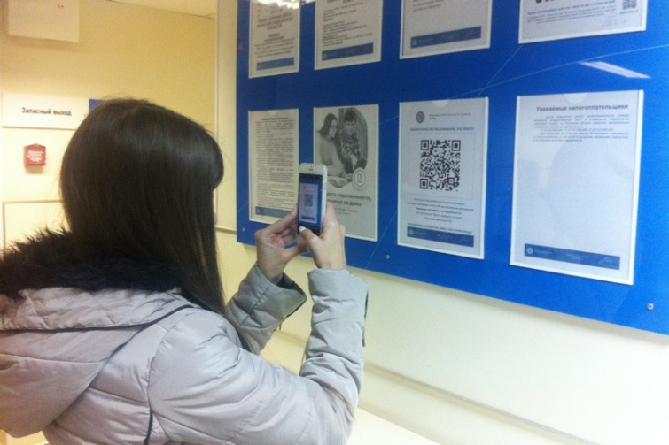

Slide 5
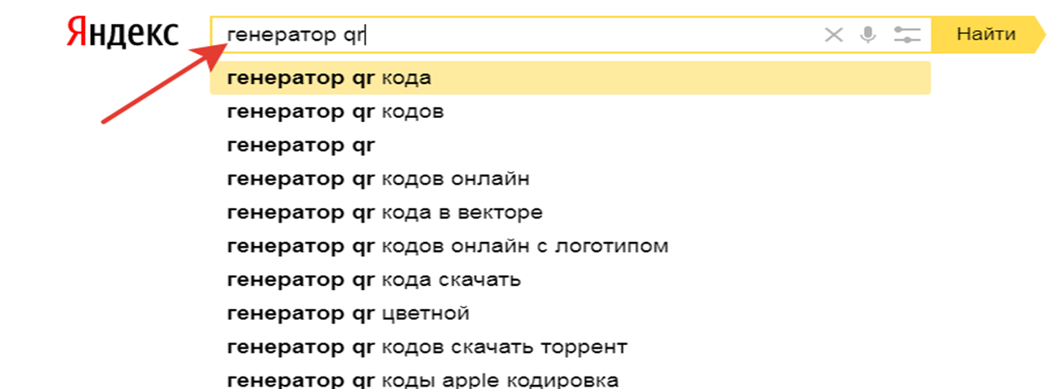
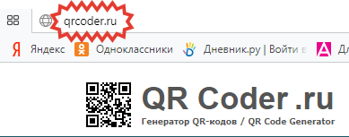
Как создать QR – код?
Скачать генератор QR-кодов

Slide 6
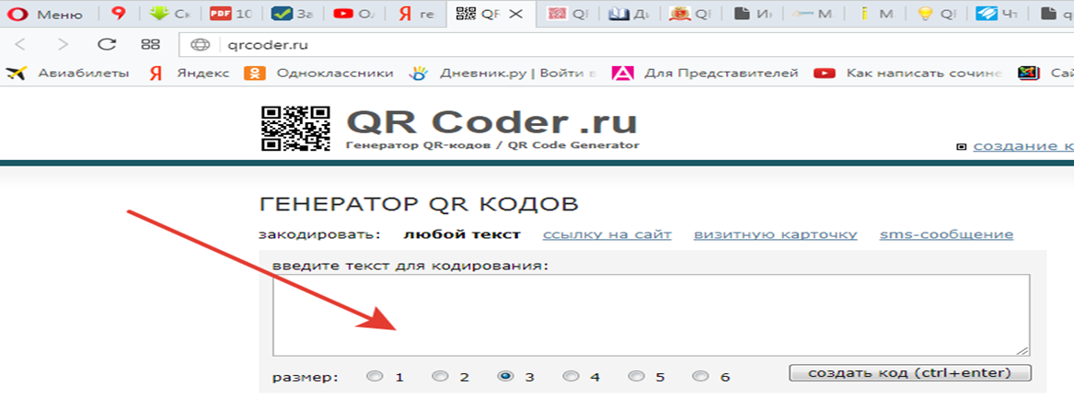
2. Ввести ссылку того, что хотите закодировать.
(Например, ссылка на мультфильм из Ю-туба.)

Slide 7
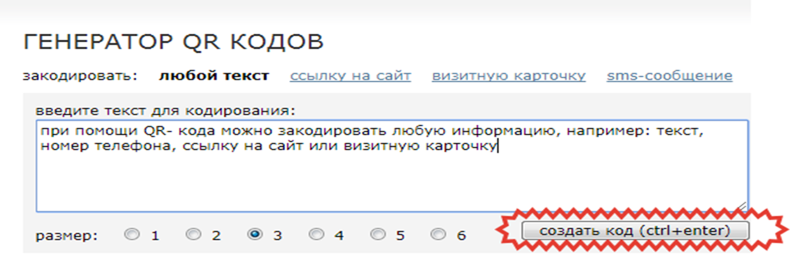
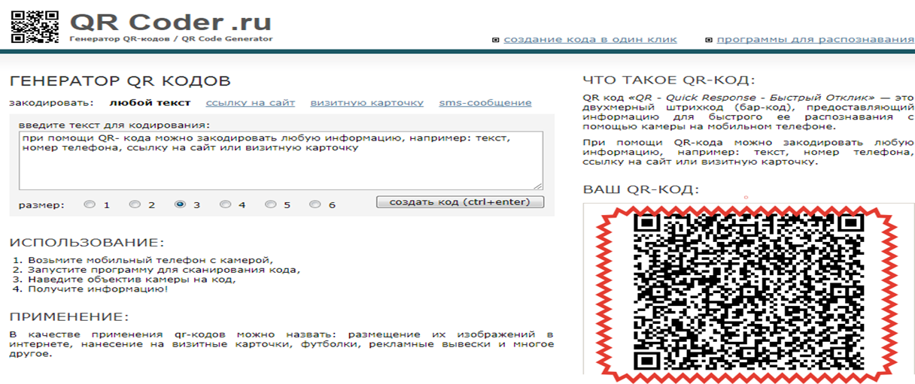
3. Нажать на «Создать код».
И увидите каким получится ваш код, «волшебный квадратик».

Slide 8
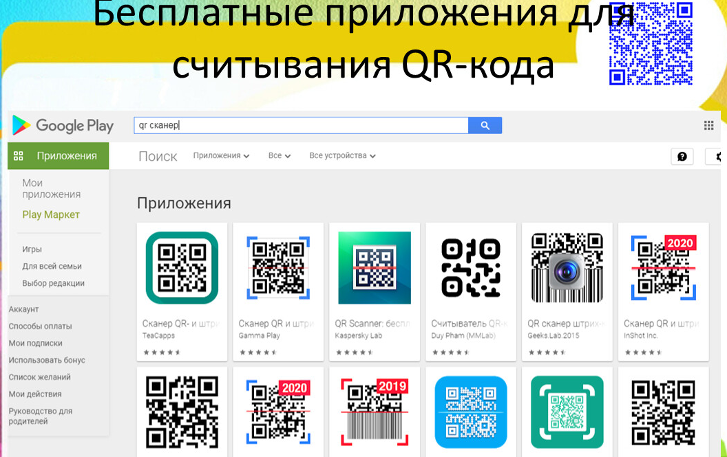
Как декодировать ?
Прочесть код возможно при помощи камеры обычного
мобильного телефона. Достаточно навести её на код
и на экране появится его содержимое . Если камера телефона не считывает код, то Нужно лишь установить на мобильный телефон небольшую свободно-
распространяемую программу для чтения QR-кодов.

Slide 9

